Slide 1
УРОК 14
Розв’язування задач
www.fizikanova.com.ua

Slide 2
Запитання для фронтального опитування
Що називають механічним рухом?
Що означає фраза: «Рух відносний»?
Що таке траєкторія руху?

Slide 3
Запитання для фронтального опитування
Як розрізняють види механічного руху за траєкторіями?
Який рух називають рівномірним?
Що таке швидкість руху тіла і яка одиниця вимірювання?

Slide 4
Запитання для фронтального опитування
Що таке пройдений шлях і які одиниці його вимірювання?
Що таке час руху тіла і яка одиниця його вимірювання?
Які формули для обчислення швидкості, шляху і часу в фізиці?

Slide 5
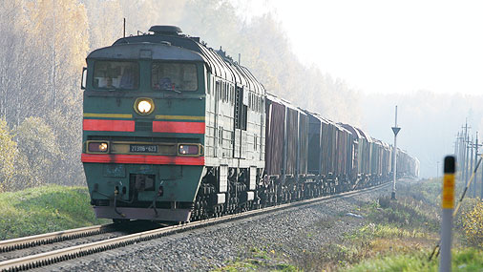
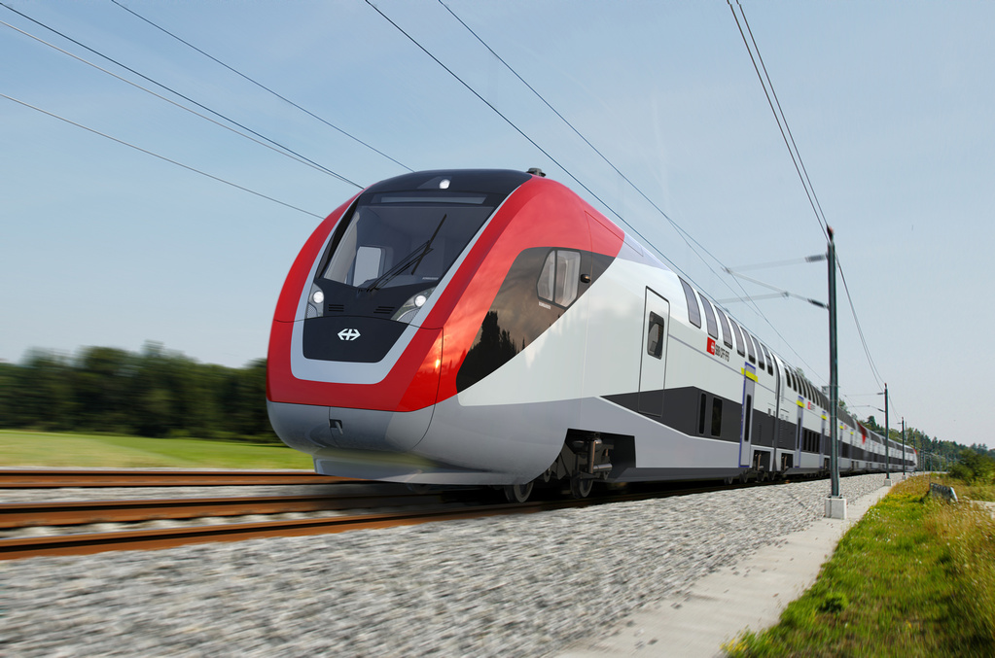
Розв’язування задач
Який поїзд їде швидше: товарний, що має швидкість 72 км/год, чи пасажирський, що має швидкість 30 м/с?
72 км/год
30 м/с

Slide 6
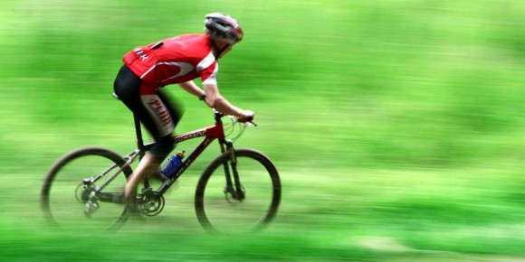
Розв’язування задач
Велосипедист їхав 10 хв зі швидкістю
25 км/год. Який шлях він подолав за цей час?

Slide 7
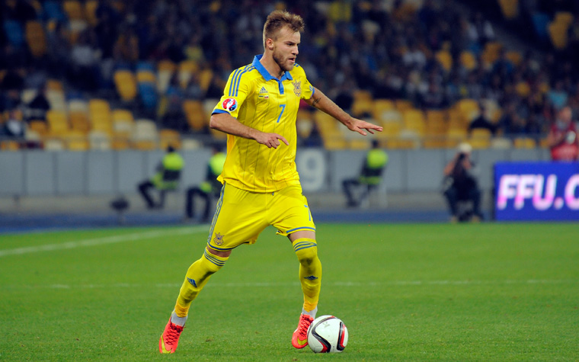
Розв’язування задач
Футболіст за матч пробігає 20 км. Визначте його швидкість і порівняйте її зі швидкістю велосипедиста — 8 м/с.

Slide 8
Розв’язування задач
Людина запізнюється на поїзд. До станції можна дістатися, рухаючись або 2 км по втрамбованій дорозі зі швидкістю
5 км/год, або 1,6 км по некошеному лузі зі швидкістю 4 км/год. Який шлях обрати?

Slide 9
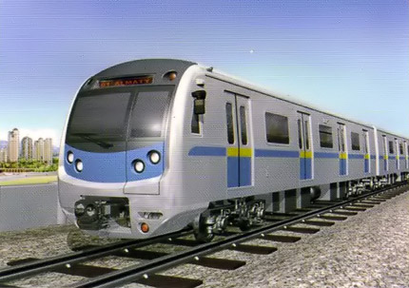
Розв’язування задач
Потяг рухається зі сталою швидкістю
20 м/с. Побудуйте графіки залежності швидкості та шляху від часу.

Slide 10
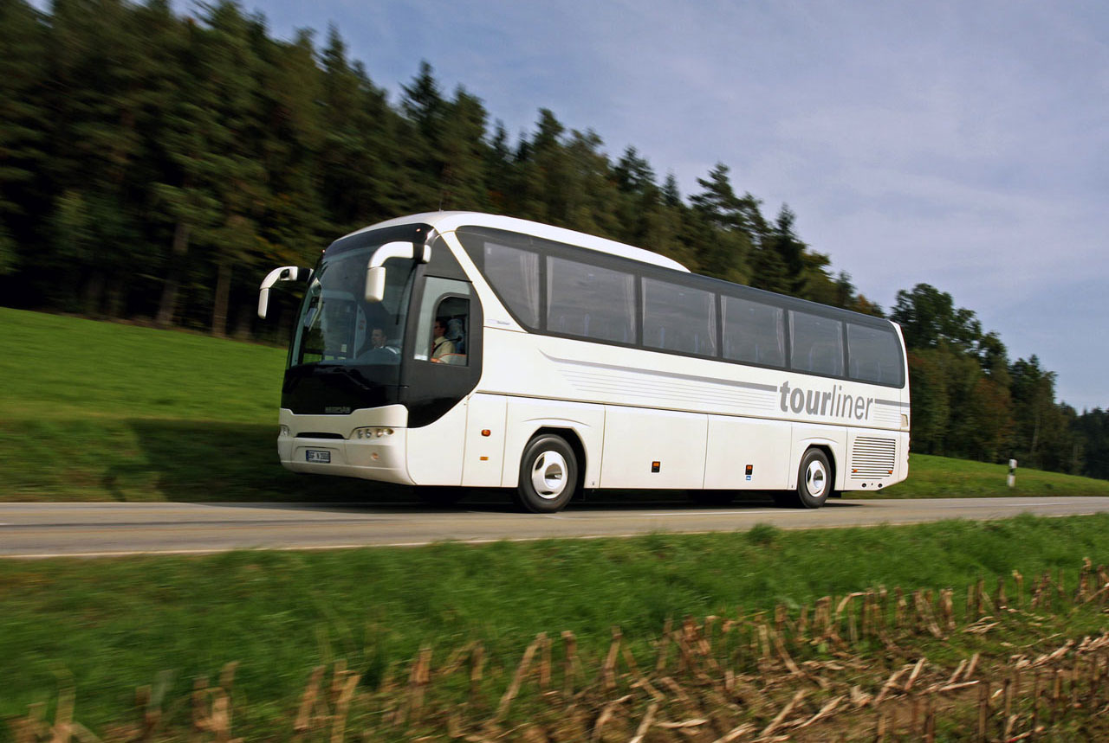
Розв’язування задач
Автобус за 10 с проїхав 200 м. Який шлях він проїде за 1 хв, рухаючись з такою самою швидкістю?

Slide 11
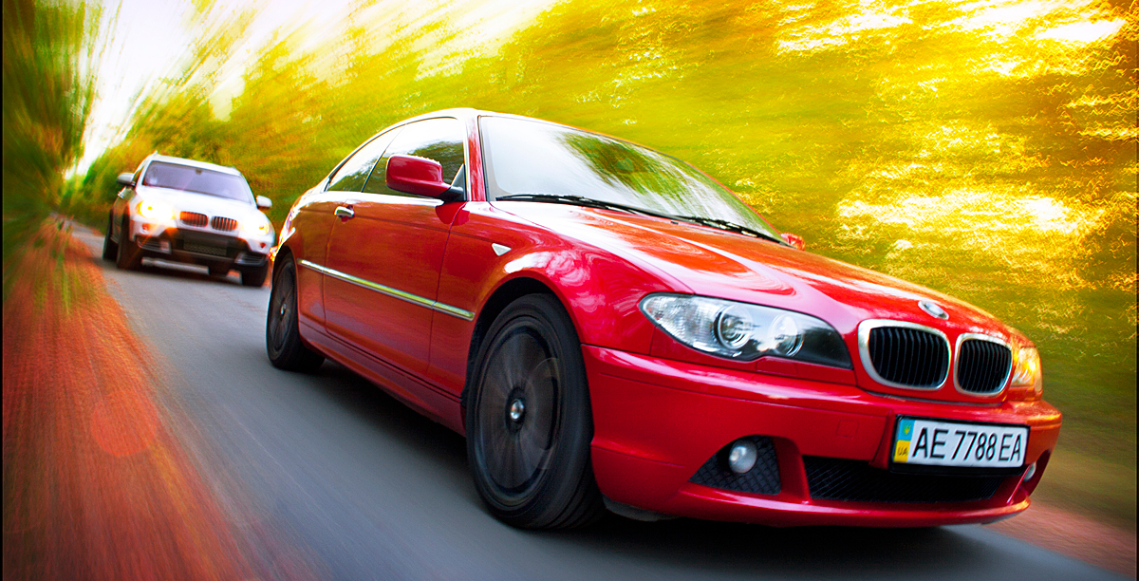
Розв’язування задач
Один автомобіль проїхав 20 км за 20 хв, а другий проїхав цю саму відстань за 10 хв. Швидкість якого автомобіля більша і в скільки разів?

Slide 12
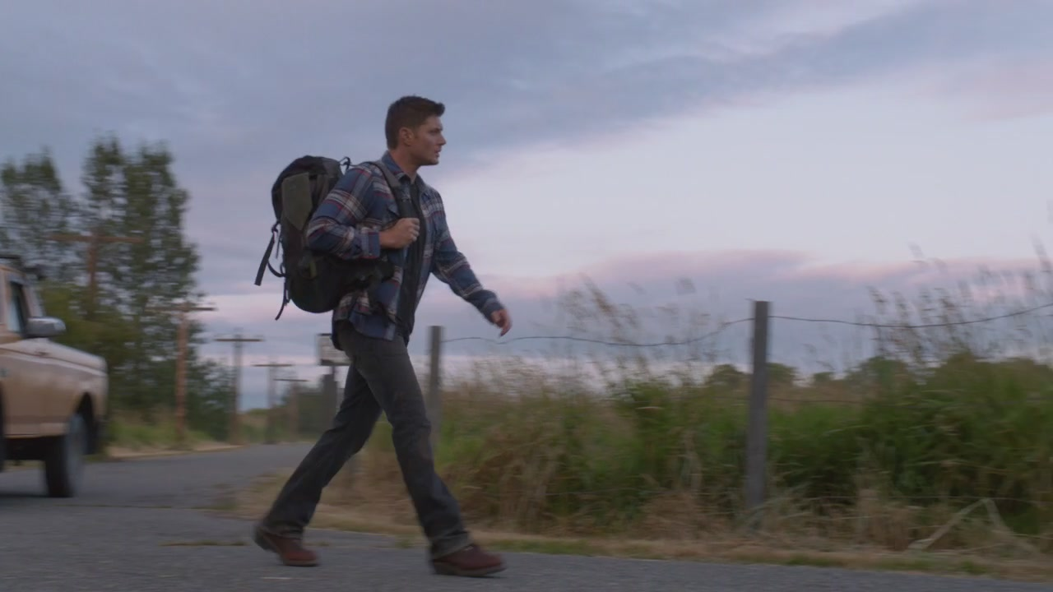
Розв’язування задач
Пішохід за перші 10 хв пройшов 900 м. Який час він затратить, щоб пройти 6 км з такою самою швидкістю?

Slide 13
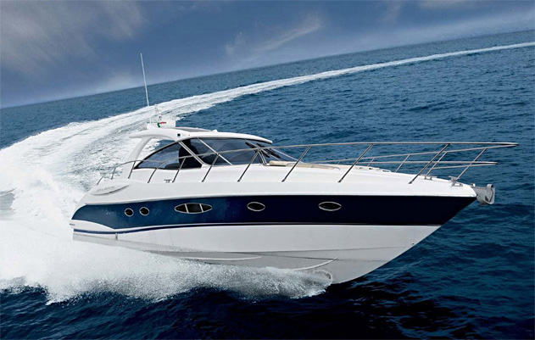
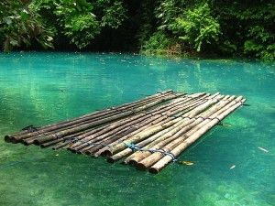
Розв’язування задач
Катер проходить відстань між двома пристанями на річці за течією за 6 год, а проти течії — за 8 год. Скільки годин між пристанями плистиме пліт?

Slide 14
Розв’язування задач
По шосе зі швидкістю 72 км/год їде автобус. Його наздоганяє легковий автомобіль, швидкість руху якого
90 км/год. Назустріч автобусу їде трейлер зі швидкістю 48 км/год. З якою швидкістю автобус наближається до трейлера та легкового автомобіля?

Slide 15
Розв’язування задач
Чотири спортсмени, які розвивають швидкості: 5,5 м/c, 19,8 км/год, 33 м/хв, 475,3 км/доб, вирішили взяти участь у гонці на час (змагання, у якому перемагає той, хто далі відбіжить (від’їде) за 1 годину). Хто переможе в цьому змаганні? Хто прийде останнім? Який шлях подолає переможець? На скільки метрів він обжене аутсайдера?

Slide 16
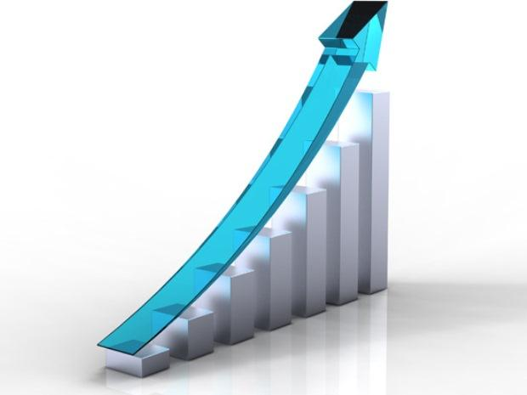
Інтерактивна вправа «Результат»
Зробіть по черзі висновки про те,
чого навчилися на уроці,
якого результату досягли.

Slide 17
Домашнє завдання
Вивчити § 8-9,
Вправа № 9 (1-4)

Slide 18
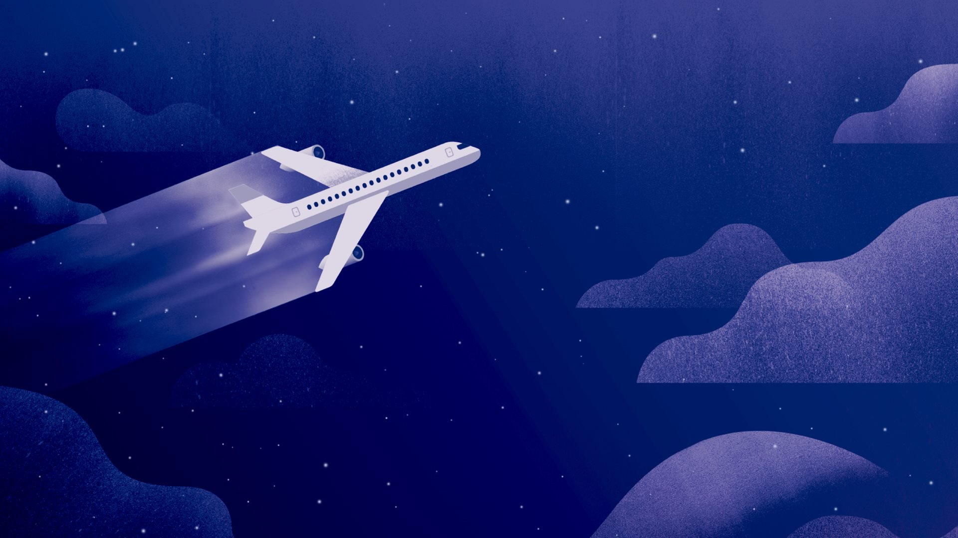
ДЯКУЮ ЗА УВАГУ!

